Slide 1
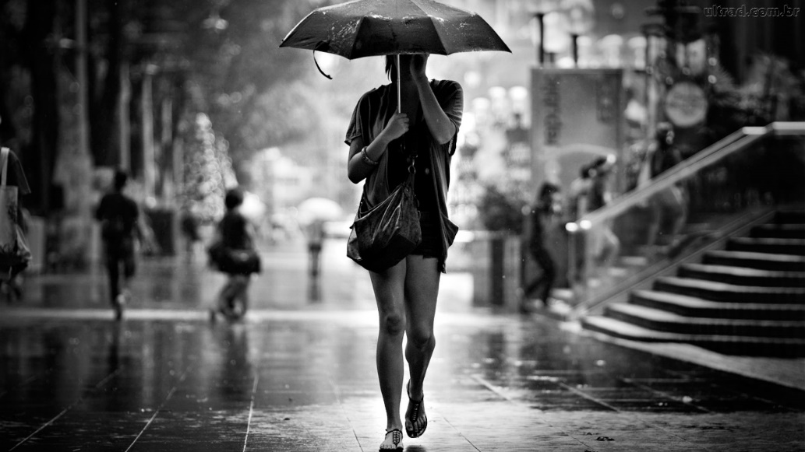
Piove
Ciao
Ciao
Bambina
VAMOS RECORDAR
Avanço Automático
Não use o mouse

Slide 2
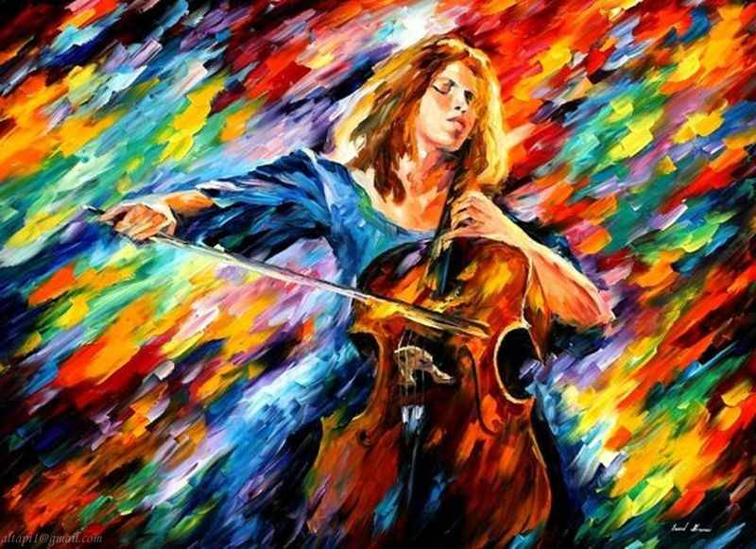
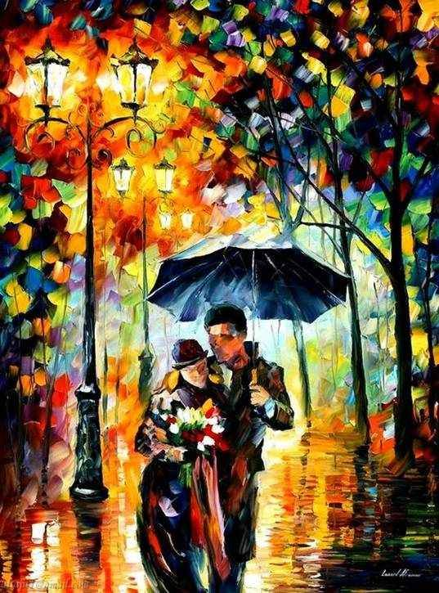
Mille violini suonati dal vento
tutti i colori dell'arcobaleno
fanno fermare una pioggia d'argento
Mil violinos jogados pelo vento?
Todas as cores do arco-íris?
Basta parar a chuva de prata

Slide 3
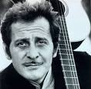
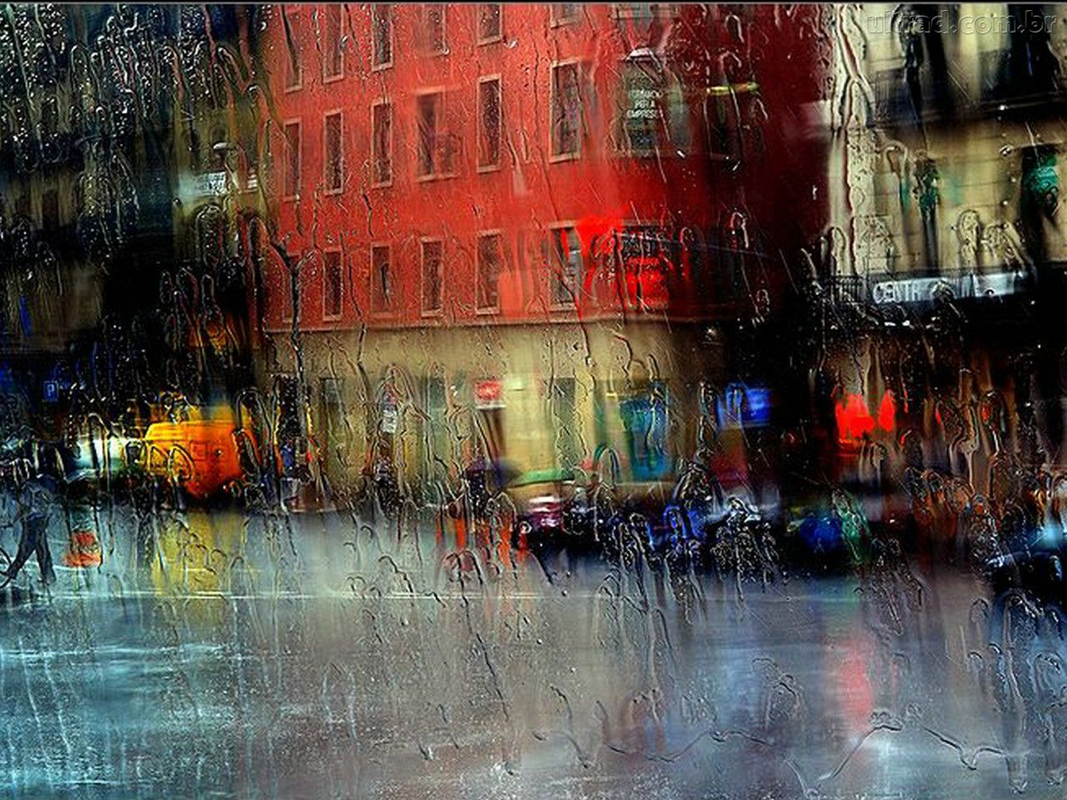
A canção que ouvem, do autor ao lado, conta uma história de um amor que terminou em uma tarde de chuva.
A Seguir, uma pequena biografia do Autor.
Domenico Modugno
Ciao, ciao, bambina,
Un bacio ancora
E poi per sempre
Ti perderò
Come una fiaba
L'amore passa
C'era una volta
Olá, olá, menina,
Mais um beijo
E, então, para sempre
Você perde
Como um conto de fadas,
Amor passa
Era uma vez

Slide 4
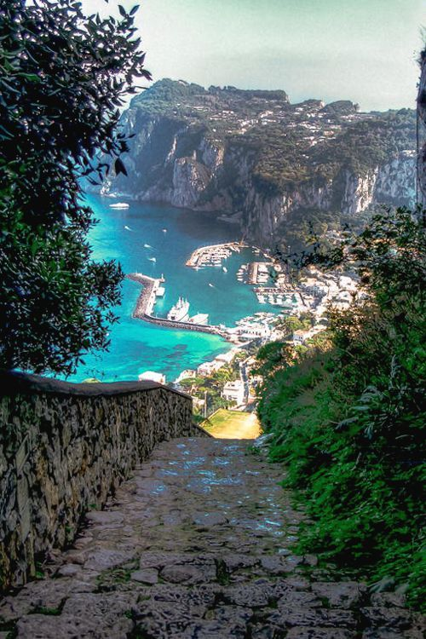
Em 1958 venceu o famoso Festival de San Remo com a canção Nel blu dipinto di blu, conhecida como "Volare".

Slide 5
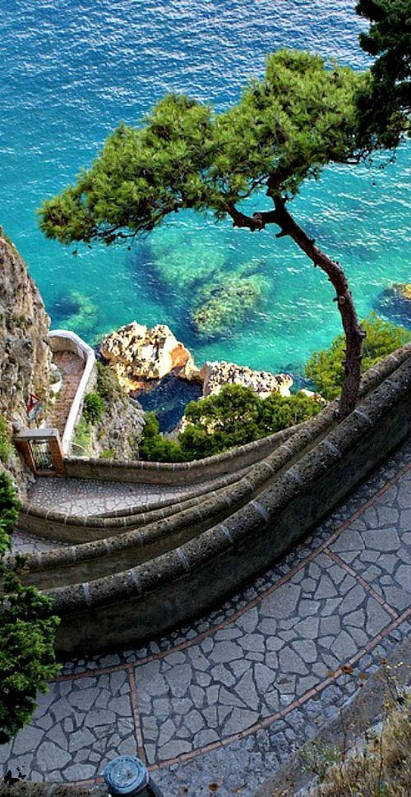
Esta canção tornou-se um marco da música italiana da época, sendo conhecida em todo o mundo.

Slide 6
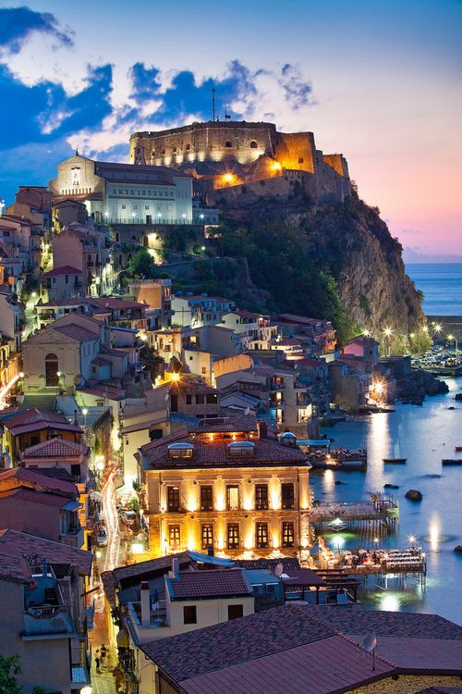
Tornou-se o protagonista mundial dos espetáculos teatrais, filmes e programas de televisão.

Slide 7
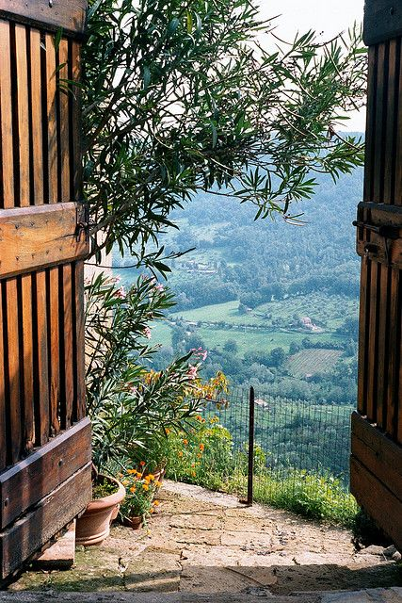
Em 1959 venceu o Festival de San Remo com Piove - Ciao Ciao Bambina. Pela terceira vez, em 1962 ganhou em San Remo com a música Addio Addio.

Slide 8
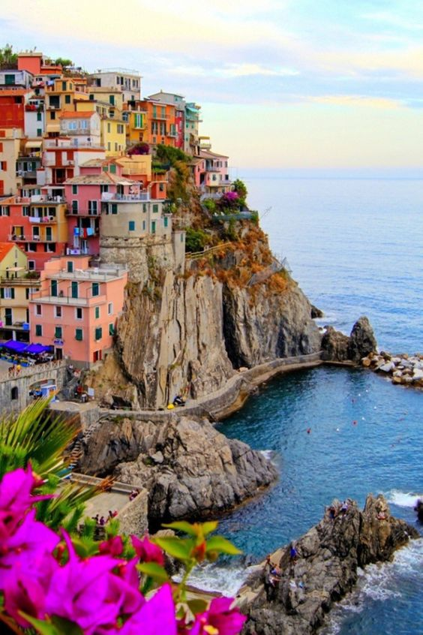
Em 1966, novamente recebe o primeiro lugar no Festival, juntamente com Gigliola Cinquetti, com Dio como ti amo.

Slide 9
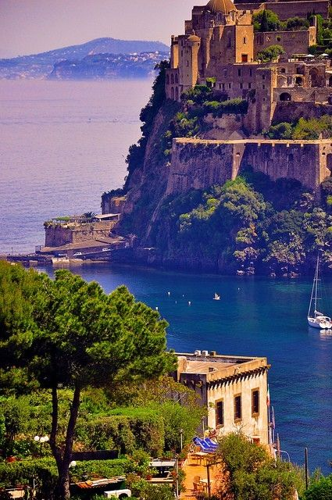
Nos anos 80 por problemas de saúde, abandonou a carreira artística. Faleceu em Agosto de 1994, na cidade de Lampedusa, seu corpo foi transladado para Roma onde foi sepultado.

Slide 10
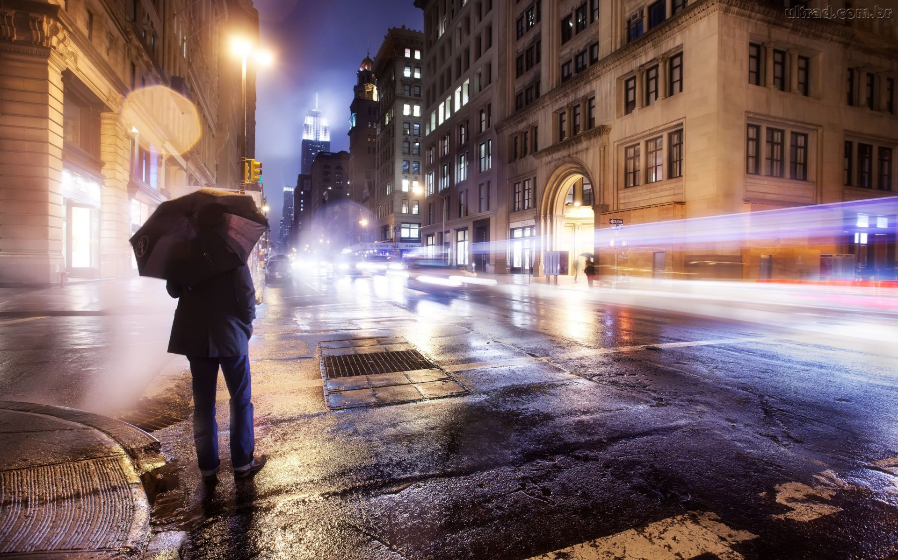

CRIAÇÃO E PRODUÇÃO
VENDRAMINI
Imagens
Arquivo Pessoal
Músicas
Acalanto
Ciao Ciao Bambina
Dio Come Ti Amo
Domenico Modugno
TONINHO
ACESSE MEUS ESPAÇOS CULTURAIS E TORNE-SE MEU SEGUIDOR
http://vendraminiletras.blogspot.com/
http://sergrasan.com/toninhovendraminislideso
O Pensamento é a expressão da Natureza.

